Slide 1
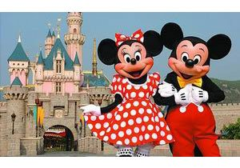

Slide 2
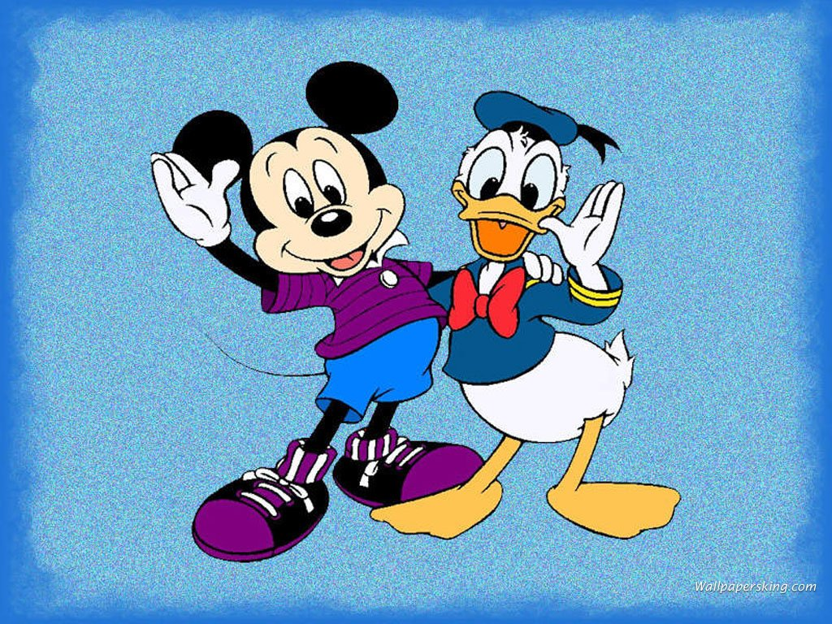

Slide 3

第一关：
看谁说得多

Slide 4

辶 造＿＿＿＿＿＿＿＿
纟 绿＿＿＿＿＿＿＿
氵 漂 ＿＿＿＿＿＿＿
女 好＿＿＿＿＿＿＿
犭 狗＿＿＿＿＿＿＿
宀 它＿＿＿＿＿＿＿
土 堆＿＿＿＿＿＿＿
门 问＿＿＿＿＿＿＿
人 舍＿＿＿＿＿＿＿

Slide 5

口＿＿＿＿＿＿＿＿＿
讠＿＿＿＿＿＿＿＿＿＿＿＿＿＿＿＿
亻 ＿＿＿＿＿＿＿＿＿
阝 ＿＿＿＿＿＿＿＿＿
扌 ＿＿＿＿＿＿＿＿＿
彳 ＿＿＿＿＿＿＿＿＿
饣 ＿＿＿＿＿＿＿＿＿
心 ＿＿＿＿＿＿＿＿＿

Slide 6

第二关：
我会连

Slide 7
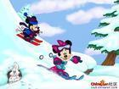
可爱的
明亮的
鲜艳的
灯光
小猫
花朵
快乐的
美丽的
高大的
暖和的
绿色的
白云
松树
小鸟
小伞
衣裳

Slide 8

红红的
绿绿的
白白的
苹果
雪花
小草
青青的（ ）
黄黄的（ ）
蓝蓝的（ ）
白白的（ ）

Slide 9

小朋友们，你们真棒，连我都为你们感到高兴。那你敢接受第三关的挑战吗？
第三关：
读读说说

Slide 10

高兴 高高兴兴
漂亮 漂漂亮亮
许多 许许多多
仔细 仔仔细细
日夜
红火
来往
明白
日日夜夜
红红火火
来来往往
明明白白

Slide 11

第四关：
我会猜

Slide 12
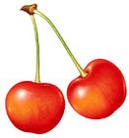
不识字，
把字排，
秋天去，
春天来。
大雁
小小一本书，
一天看一面，
看完这本书，
大家过新年。
日历

Slide 13
耳朵长，尾巴短，
红眼睛，白毛衫，
三瓣嘴儿，胆子小，
蹦蹦跳跳人喜欢。
兔子
一种花，真奇怪，
地上不开手上开，
屋里不开屋外开，
晴天不开雨天开，
家家都有不用栽。
雨伞

Slide 14
像糖不是糖，
有长也有方，
帮你改错字，
它可不怕脏。
橡皮
小小白花天上栽，
一夜北风花盛开，
千变万化六个瓣，
飘呀飘呀落下来。
雪花

Slide 15
像糖不甜，
像盐不咸，
冬天飞满天，
夏天看不见。
雪花
生在中国，
住在山里，
爱吃竹子，
对人和气。
熊猫

Slide 16


